Slide 1
Двойной интеграл. Приложения двойного интеграла.
Двойной интеграл. Его свойства. Геометрический смысл. Вычисление двойного интеграла.

Slide 2

Определение двойного интеграла.
Пусть функция определена в области D. Разобьём область D произвольным образом на связные части D_{i}, . В каждой из частей выберем произвольным образом точку . Пусть - площадь подобласти D_{i}, . После чего составим
интегральную сумму:
(*)
Если существует конечный предел интегральных сумм (*)
при , который не зависит от способа разбиения области и от выбора точек , то он называется
двойным интегралом функции по области D и

Slide 3
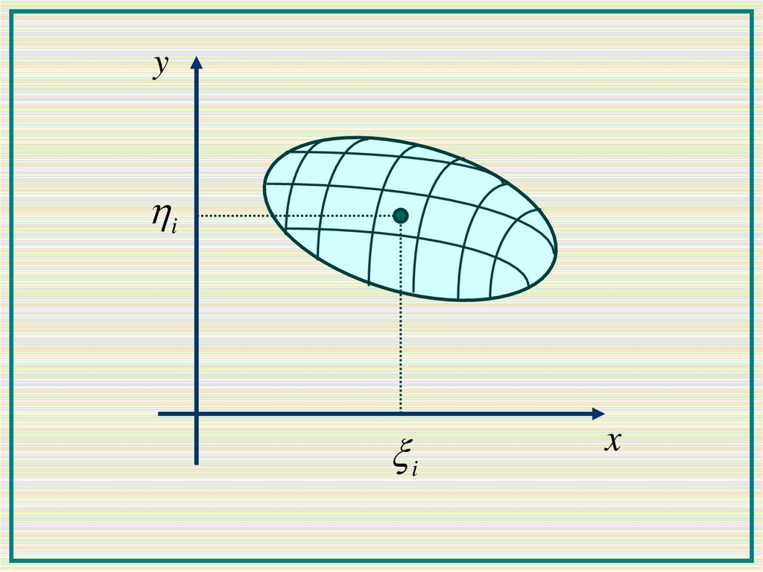

Slide 4

Существование двойного интеграла
и обозначается:
Функция,
для которой
двойной интеграл
существует, называется интегрируемой в области D.
Пусть граница Г области является кусочно-гладкой линией, т.е. её можно представить в виде конечного числа гладких участков кривых, т.е. линий, имеющих касательную в каждой своей точке.
Теорема 1: Если функция непрерывна в замкнутой ограниченной области, то для неё существует двойной интеграл.

Slide 5



Свойства двойного интеграла
1. Если функции: - интегрируемы в области то их сумма: также интегрируема в этой области и верно равенство:
2. Если функция интегрируема в области , то функция - также интегрируема в этой области и
3. Если функция
непрерывна в области
и

Slide 6

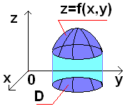
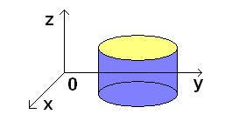
Геометрический смысл двойного интеграла
Пусть функция и для неё существует двойной интеграл:
тогда:
где V- объём цилиндрического тела, у которого основанием служит проекция поверхности на плоскость xOy, тело ограничено сверху поверхностью .

Slide 7

Вычисление двойного интеграла в д.с.к.
Вычисление двойного интеграла сводится к повторному интегрированию. Пусть областью изменения независимых переменных является:
это криволинейная трапеция
на плоскости xOy ( - гладкие линии). Тогда:
При этом область интегрирования должна быть правильной в направлении оси Oy. Интеграл по переменной «y» называется внутренним, а по переменной «x»- внешним.

Slide 8
Вычисление двойного интеграла в д.с.к.
Сначала вычисляется внутренний интеграл и в результате получаем некоторую функцию затем интегрируя её по другой
переменной «x», получаем результат:
при этом последний интеграл
называется внешним.
Замечание 1: Пределы интегрирования будут постоянными в обоих интегралах, если область интегрирования есть квадрат или прямоугольник со сторонами параллельными осям координат (в д.с.к.).
Замечание 2: Если область интегрирования есть правильная область в направлении оси Ox, то

Slide 9

Вычисление двойного интеграла в д.с.к.
Тогда соответствующий двойной интеграл:
Замечание 3: Если область интегрирования не является правильной ни в одном из координатных направлений, то её представляют в виде суммы конечного числа областей, каждая из которых правильная по одному из направлений Ox либо Oy, затем используя свойства двойного интеграла, производят непосредственно вычисления.

Slide 10
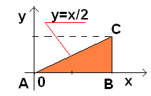
Пример 1:
Вычислить значение двойного интеграла:
в области
Данная область является правильной
в обоих направлениях. Поэтому:
или:

Slide 11
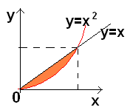
Пример 2:
Изменить порядок интегрирования в двойном интеграле:
. Изобразим область интегрирования:
Замечание 4: Пределы интегрирования необходимо расставлять так, чтобы процесс вычисления был наименее трудоёмким.

Slide 12
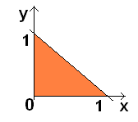
Пример 3:
Не вычисляя двойного интеграла, выяснить, который из них имеет большее значение:
Где область D задана своими границами:
В области D имеем:
т.е. первый имеет большее значение, т.к. для него функция больше.

Slide 13

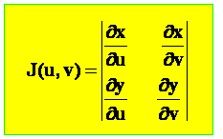
Двойной интеграл в полярных координатах
Рассмотрим отображение области в плоскости
на область D в плоскости , которое задаётся с помощью отображения: , где - непрерывно
дифференцируемые функции в области . Тогда:
где - модуль Якобиана:

Slide 14
Геометрический смысл Якобиана
Рассмотрим преобразование части плоскости в другую часть другой плоскости , которое задаётся преобразованием:
Выделим на плоскости бесконечно малый прямоугольник со сторонами равными и параллельными осям координат . Отображением этого прямоугольника в плоскости
является криволинейный четырёхугольник . При этом координаты их вершин будут следующими:

Slide 15
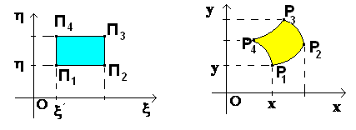
Геометрическая иллюстрация:
Прямоугольник является прообразом преобразования:
криволинейный четырёхугольник – образ преобразования.

Slide 16
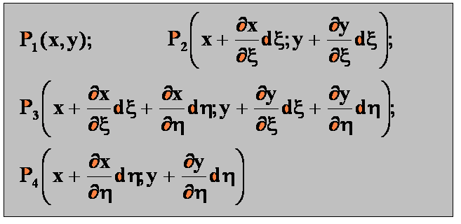
Геометрический смысл Якобиана
Если ограничиться членами первого порядка малости относительно , то координаты точек криволинейного четырёхугольника можно считать равными:

Slide 17
Геометрический смысл Якобиана
Можно считать, что
и с точностью до малых высшего порядка малости четырёхугольник - есть параллелограмм и тогда:

Slide 18
Продолжение вывода
Рассматривая область близка к параллелограмму, построенному на сторонах , поэтому его площадь равна модулю векторного произведения этих векторов:

Slide 19
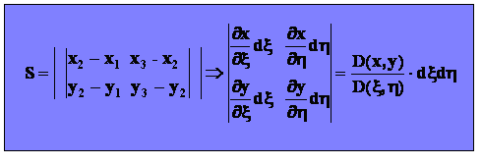
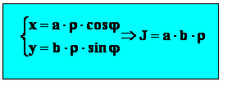
Геометрический смысл Якобиана
Окончательно имеем:
Если имеем обобщённые полярные координаты:

Slide 20
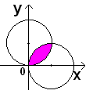
Пример 4:
Записать в полярных координатах область, ограниченную линиями: . Границы области следующие линии:
или в полярных и декартовых координатах:
После чего получаем область:

Slide 21
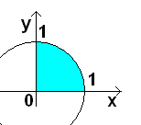
Пример 5:
Вычислить значение двойного интеграла по площади четверти круга:

Slide 22
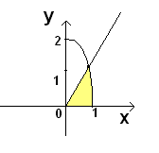
Пример 6:
Найти массу части пластинки,
ограниченной линями:
Преобразуем уравнение границы в обобщённые полярные координаты:
Найдём уравнение луча ОМ₀ :

Slide 23
Пример 6 (завершение):
Таким образом область D в обобщённых полярных координатах определяется следующими неравенствами:
Тогда масса пластинки выражается формулой:

